Slide 1
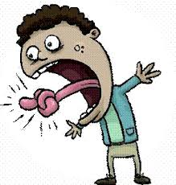
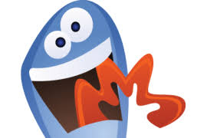
Cycle 2 - Tongue Twisters!
Time to twist your tongues with tongue twisters!
C'est le temps des virelangues en anglais, un défi à la fois pour la prononciation et un peu l'intelligence… car il faut bien les comprendre, ces virelangues!
Source : Trousse pédagogique du MEES
Adaptée par Suzanne Allard et Karine Valiquette
Images: http://clipart-library.com/

Slide 2
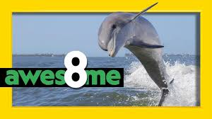
Consignes - vidéo documentaire
En parlant d’intelligence… commence par visionner le court documentaire Incredibly Clever Creatures de National Geographic Kids.
Es-tu surpris de l'intelligence que peuvent démontrer ces surprenantes créatures?
Mémorise leurs noms en anglais, car ils te seront utiles pour la suite! Sens-toi libre, aussi, d'explorer le restant des épisodes de la série Awesome-8!
Clique sur l’image pour consulter la vidéo ou inscris le lien suivant: https://kids.nationalgeographic.com/videos/awesome-8/#/1399965251917

Slide 3
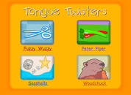
Consignes - vidéo Tongue Twisters
Passons maintenant aux choses sérieuses: clique sur le lien vers le jeu de Starfalls Tongue twisters!
Trois étapes à suivre pour réussir l'exercice:
Écouter chaque virelangue en cliquant sur l'oreille;
Répéter au complet cinq fois… et de plus en plus vite!
Réciter par cœur sans regarder… et avec la bonne prononciation!
Clique sur l’image pour consulter la vidéo ou inscris le lien suivant: https://www.starfall.com/h/ftr-twisters/?sn=fun-to-read&mg=g

Slide 4
Tongue Twisters! It’s your turn!
Repeat each of the following eight sentences five times, each time a bit faster! Répète chacune des phrases suivantes cinq fois et un peu plus rapidement chaque fois!
Es-tu en mesure de reconnaître certains des mots dans les phrases?
Oliver had an operation in October, and Oscar gave him an octopus!
Charlie the chimpanzee eats chips and cheese and chats to a chicken eating chocolate.
My aunt Ann fans ants.
A roving raven on the roofing, raving.
Paula perched her parrot on the pretty plastic plant.
Silly squirrels scattered seeds.
Pete's pa pete poked to the pea patch to pick a peck of peas for the poor pink pig in the pine hole pig-pen.

Slide 5
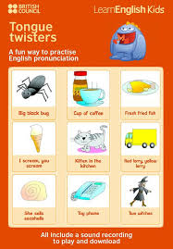
Tongue Twisters Game!
Clique sur l’image pour pratiquer d’autres Tongue Twisters ou inscris le lien suivant: https://learnenglishkids.britishcouncil.org/es/tongue-twisters

Slide 6
Time For More Tongue Twisters!
Si tu souhaites créer tes propres virelangues, il suffit de choisir un mot et d'en trouver plein d'autres avec une sonorité similaire.
Voici quelques idées de mots pour commencer tes 'tongue-twisters'':
Colonel Penguin Sixth Ladybug | Anemone Rural Beagle Tricky

Slide 7
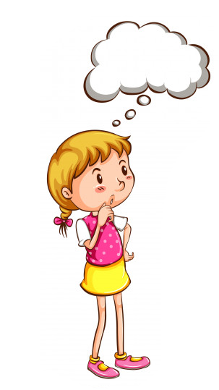
Réfléchis à ta participation
As-tu écouté attentivement les vidéos?
As-tu bien écouté et répété les “tongue twisters”?
Est-ce que c’était facile pour toi de prononcer les mots? Pourquoi?
As-tu appris un nouveau mot? Lequel?
As-tu inventé un nouveau tongue twister? Lequel?

